Slide 2
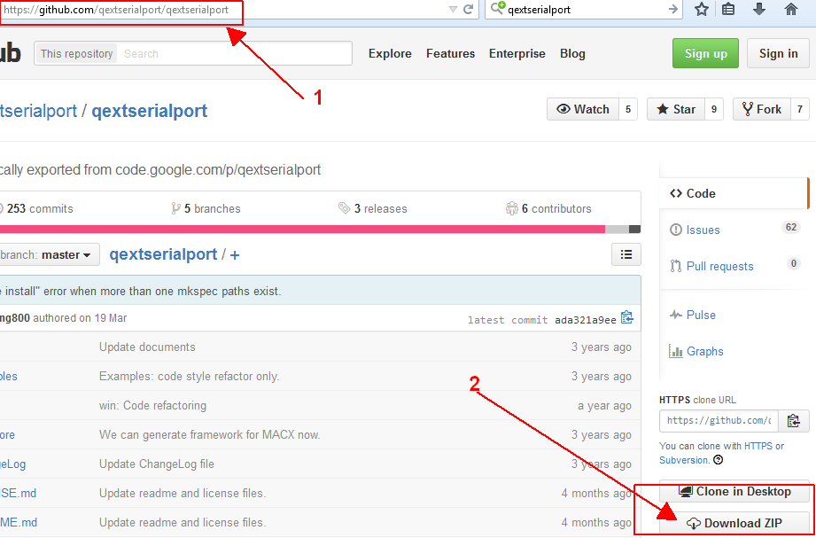
Obtener QtExtSerialPort
https://github.com/qextserialport/qextserialport

Slide 3


Preparar QtExtSerialPort
1. Descomprimir el .ZIP...
2. Cambiar el nombre a la carpeta (de ser necesario). Tiene que quedar qextserialport
A esta carpeta la vamos a copiar dentro de la carpeta de nuestro proyecto...

Slide 4
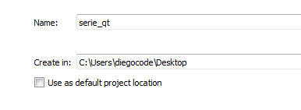
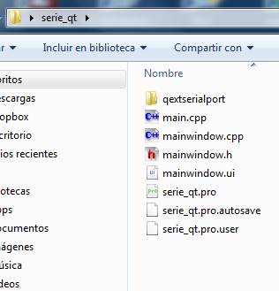
Crear un proyecto nuevo...
Por ejemplo, serie_qt en el escritorio...
Copiar la carpeta qextserialport dentro de la carpeta de nuestro proyecto
(serie_qt en este ejemplo)

Slide 5
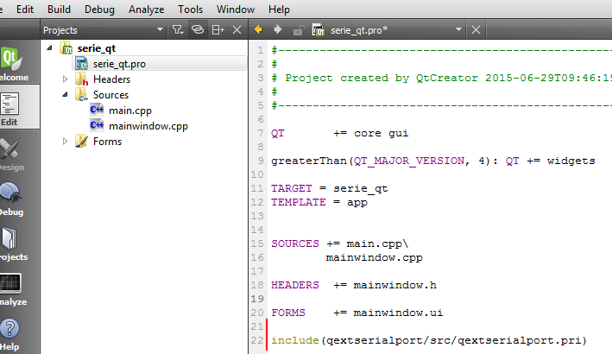
Preparar QtExtSerialPort
Agregar al archivo .pro correspondiente (en este caso serie_qt.pro)
include(qextserialport/src/qextserialport.pri)

Slide 6
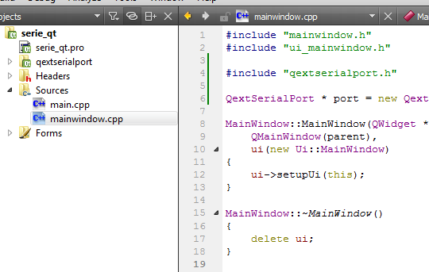
Preparar QtExtSerialPort
Agregar #include "qextserialport.h" a mainwindow.cpp
Ya se pueden utilizar las funciones de e-s de port serie

Slide 7
Uso de QtExtSerialPort

